Slide 1

Algoritmos Elementares em Grafos e Algoritmo de Dijkstra.

Slide 2
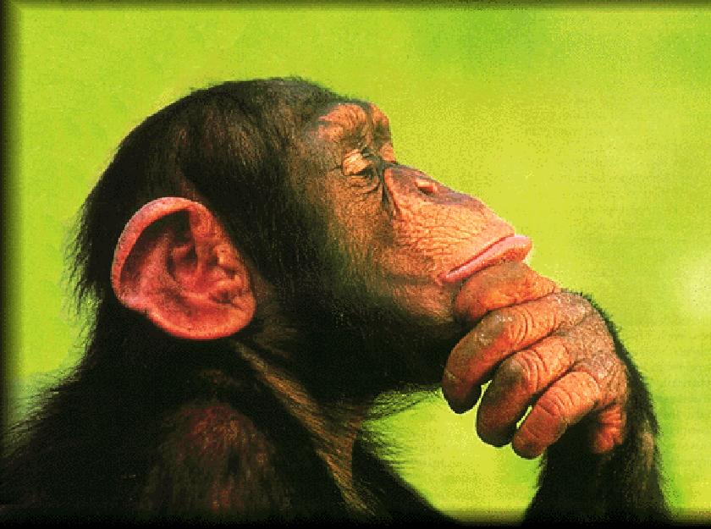
Antes de tudo você sabe o que é um algoritmo ?

Slide 3
Antes de tudo você sabe o que é um algoritmo ?
A enumeras maneiras de descrever o que é um algoritmo, mas vamos definir um algoritmo como (pg17) qualquer procedimento computacional bem definido que toma algum valor ou conjunto de valores como entrada e produz algum valor ou conjunto de valores como saída. Portanto, um algoritmo é uma sequência de etapas computacionais que transformam a entrada na saída.

